Slide 1
Сказки на все времена
(к Международному дню защиты детей)
Гривенская сельская библиотека 2021 год

Slide 2
Сказка по лесу идёт, сказка за руку ведёт
Из реки выходит сказка, из трамвая, из ворот
Это что за хоровод? Это сказок хоровод!
Сказка - умница и прелесть, с нами рядышком идёт.
Чтобы, чтобы, чтобы снова добрый злого победил!
Чтобы добрый, чтобы злого, стать хорошим убедил.
В сказке солнышко горит, справедливость в нём царит!
Сказка – умница и прелесть, ей повсюду путь открыт!

Slide 3
Всё, что создано умом,
Всё, к чему душа стремится,
Как янтарь на дне морском,
В книгах бережно хранится.

Slide 4
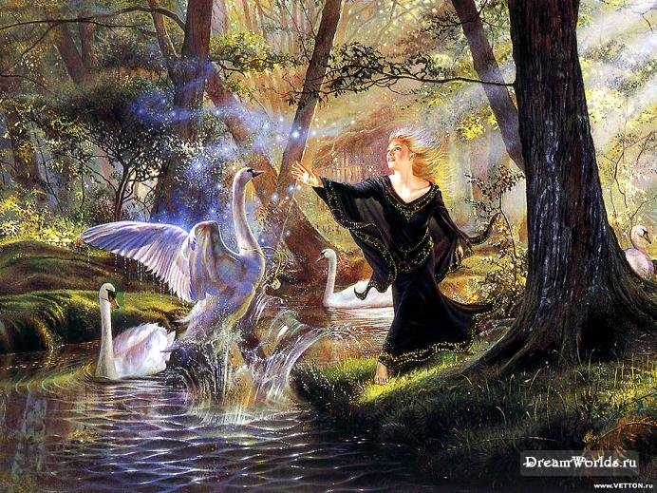
Сказка – это жанр литературного творчества с установкой на вымысел. Причем сказка может быть как устной, так и письменной. Главной особенностью сказки является то, что это всегда выдуманная история со счастливым концом, где добро побеждает зло. Сказки бывают литературные – имеют конкретного автора, их еще называют авторскими, и народные (сочиненные многими людьми).

Slide 5
Народные сказки
Литературные сказки

Slide 6
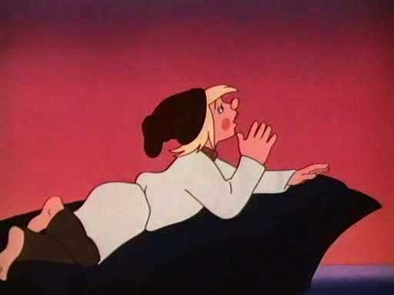
Сказки волшебные. В них раскрываются лучшие человеческие качества, герои романтичны. В такой сказке обязательно есть центральный положительный герой, его помощники и волшебные предметы. Герои волшебных сказок борются со злом и, как правило, добро побеждает зло. В качестве примеров можно привести русские народные сказки про Ивана-дурака.

Slide 7
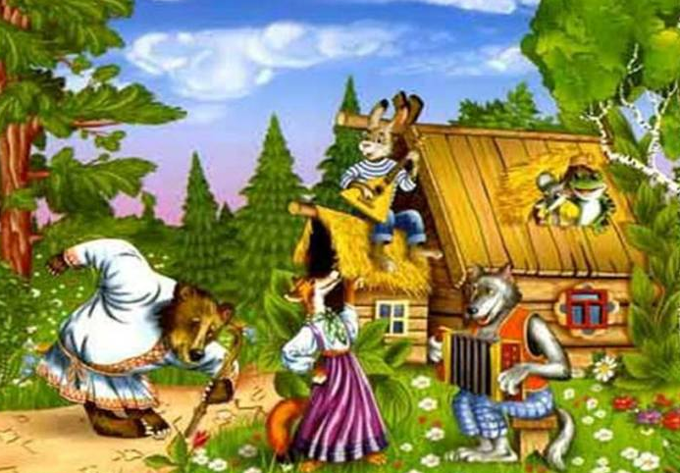
Сказки о животных. Героями этих сказок являются животные (лиса, волк, медведь, заяц и так далее). Каждый из них олицетворяет то или иное человеческое качество, например, кот - умный, лиса - хитрая, медведь - сильный. Примеры: "Заюшкина избушка", "Лиса и журавль".

Slide 8
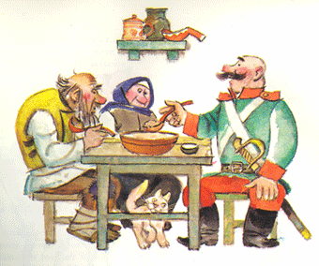
Бытовые сказки - иллюстрируют реальную жизнь. В этих сказках высмеиваются отрицательные человеческие качества. положительными героями в этих сказках бывают люди из народа, которые, как правило, оказываются умнее и хитрее, чем богачи и цари. В этих сказках много юмора. Примеры сказок: "Каша из топора", "Барин и мужик".

Slide 9
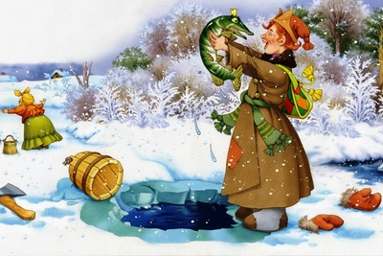
Русские народные сказки
Удивляется народ:
Едет печка, дым идет,
А Емеля на печи
Ест большие калачи!
Чай сам наливается
По его хотенью.
А сказка называется ...
«По щучьему велению»

Slide 10
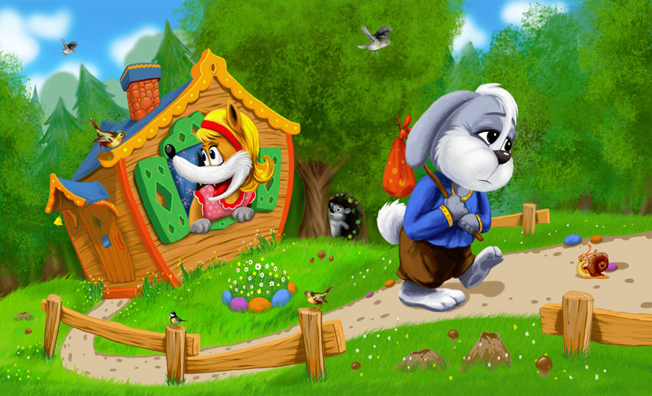
В этой сказке кто-то пришел к зайцу и остался жить у него. Медведь, волк и собачка гнали ее, гнали и не смогли выгнать. А вот он выгнал. Как называется сказка? Кого из действующих лиц я не назвала?
«Заюшкина избушка»

Slide 11
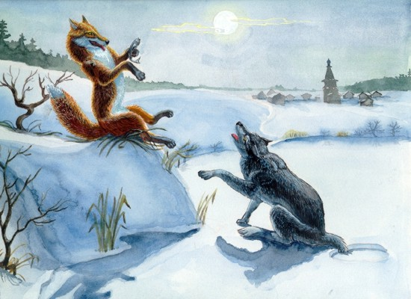
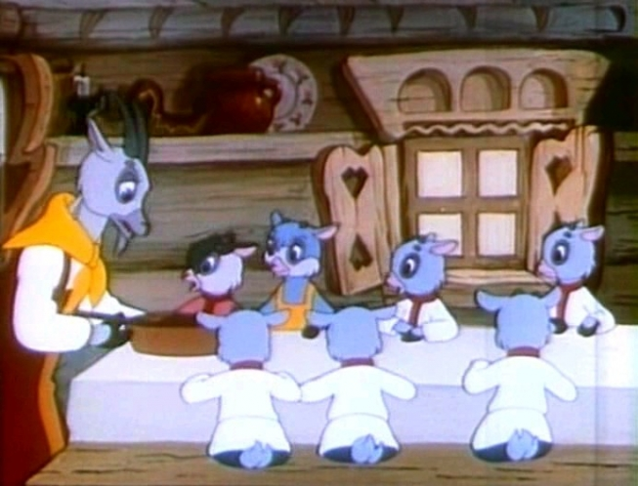
– Ясны, ясны, на небе звезды.
Мерзни, мерзни, волчий хвост!
«Лиса и волк»
– Слышим, слышим, да не матушкин это голосок. Наша матушка поет тонюсеньким голосом и не так причитает!
«Волк и семеро козлят»

Slide 12
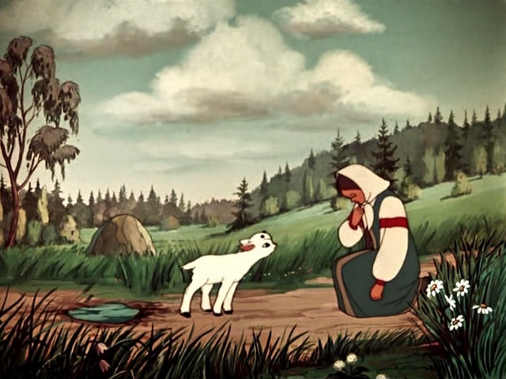
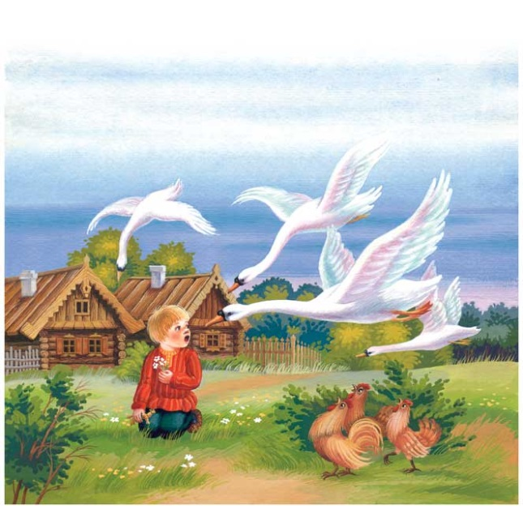
Нет ни речки, ни пруда.
Где воды напиться?
Очень вкусная вода
В ямке от копытца.
«Сестрица Аленушка и братец Иванушка»
Выбежала она в чистое поле и только видела: метнулись вдалеке гуси-лебеди и пропали за темным лесом. Тут она догадалась, что они унесли ее братца: про гусей-лебедей давно шла дурная слава — что они пошаливали, маленьких детей уносили.
(«Гуси лебеди»)

Slide 13
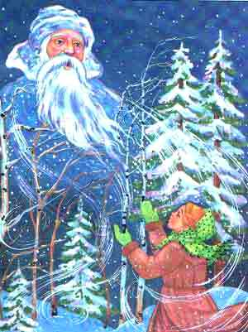
Поехал старик в лес, доезжает до того места, — под большою елью сидит его дочь, веселая, румяная, в собольей шубе, вся в золоте, в серебре, и около — короб с богатыми подарками.
«Морозко»

Slide 14
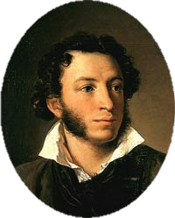
Литературные сказки
Александр Сергеевич Пушкин

Slide 15
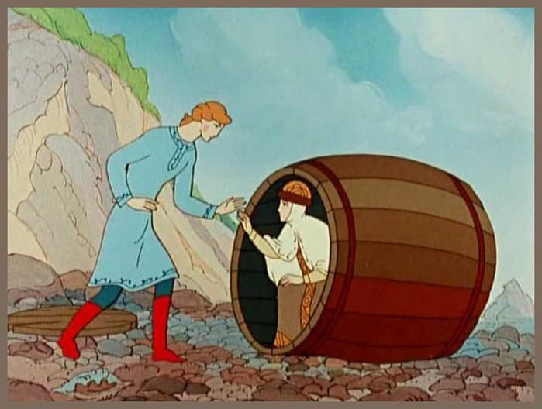
Снова князь у моря ходит,
С синя моря глаз не сводит;
Глядь – поверх текучих вод
Лебедь белая плывет.
«Сказка о царе Салтане …»

Slide 16
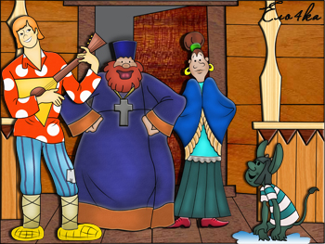
«Об оброке век мы не слыхали,
Не было чертям такой печали».
«Сказка о попе и работнике его Балде»

Slide 17
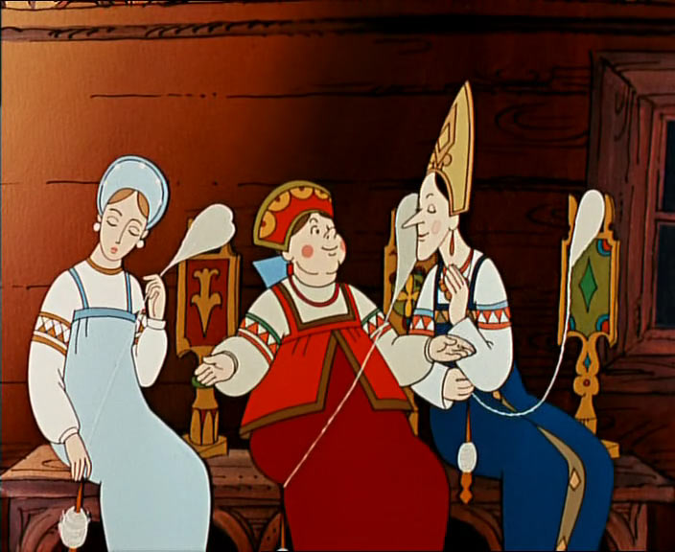
Три девицы под окном,
Пряли поздно вечерком.
«Сказка о царе Салтане…»

Slide 18
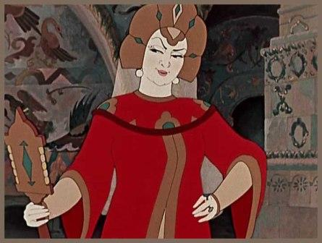
«Ах, ты мерзкое стекло,
Это врешь ты мне назло».
«Сказка о мертвой царевне и о семи богатырях».

Slide 19
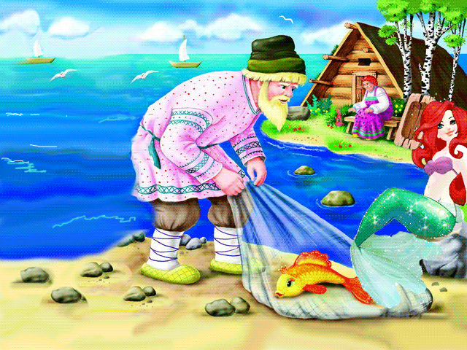
«На пороге сидит его старуха,
А пред нею разбитое корыто».
« Сказка о рыбаке и рыбке»

Slide 20
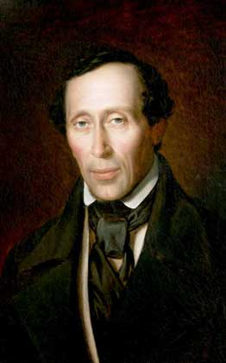
Ганс Христиан Андерсен

Slide 21
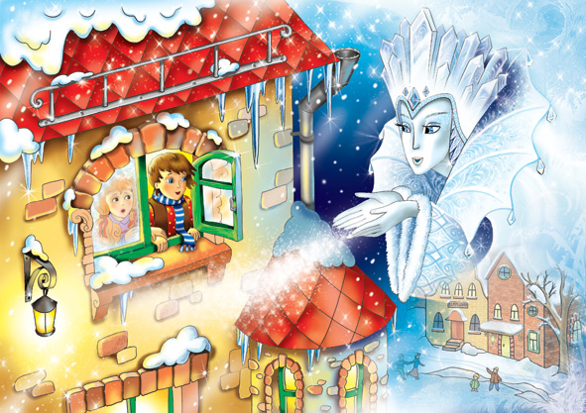
В какой сказке Андерсена сердце мальчика превратилось в кусочек льда?
(«Снежная королева»)

Slide 22
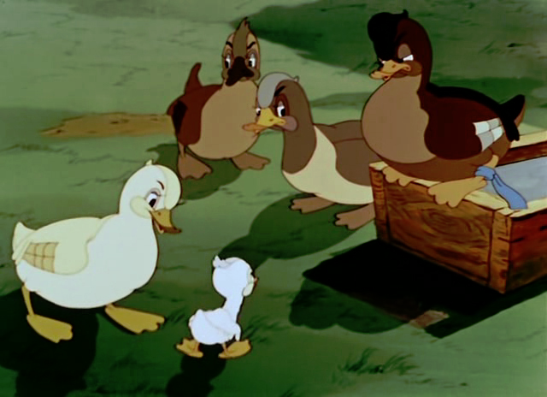
- Славные у тебя детки!- сказала старая утка, с красным лоскутком на лапке. – Все очень милы, кроме одного. Очень уж он велик, да чудной какой-то… Кто же этот чудной ребёнок, впоследствии превратившийся в прекрасного лебедя?
«Гадкий утёнок»

Slide 23
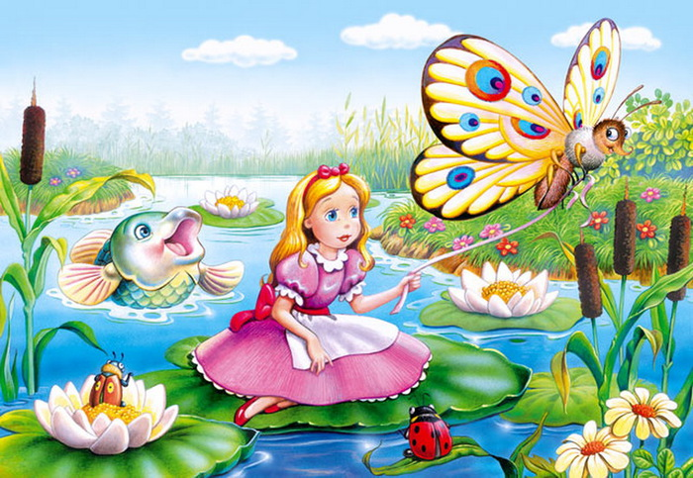
Как звали девочку, которая появилась на свет из чудесного цветка, похожего на тюльпан?
«Дюймовочка»

Slide 24
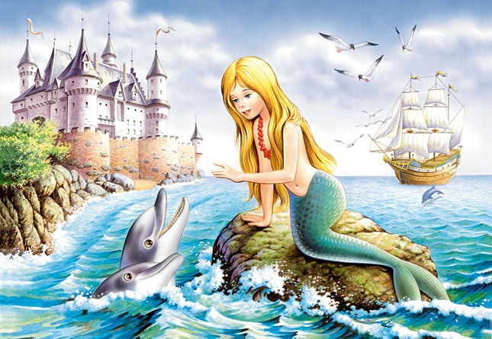
Кто из героев сказки Андерсена отказался от своего дома, от родных, от бабушки и отца, согласился принять муки и даже умереть ради любимого принца и обрести бессмертную душу?
«Русалочка»
Что взяла взамен за своё зелье ведьма у Русалочки?
Голос

Slide 25
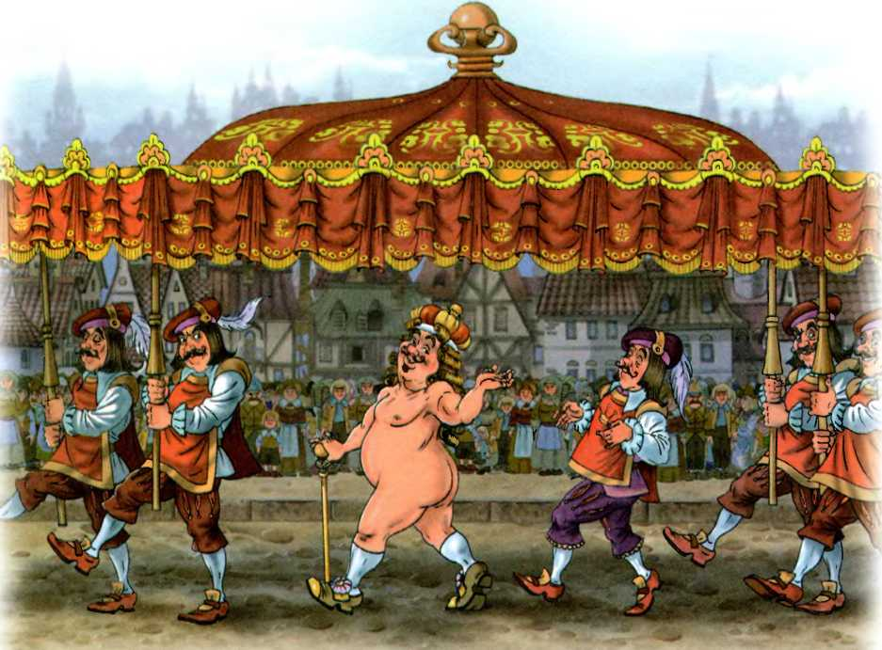
Много-много лет назад, жил-был на свете король. Он так любил наряжаться, что тратил на это все свои сбережения. На каждый час дня у него было своё особое платье?
« Новое платье короля»

Slide 26
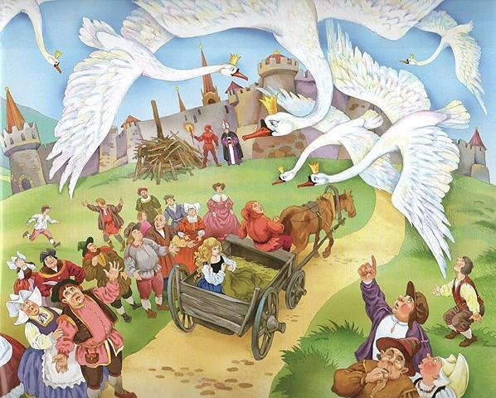
В какой сказке Андерсена молодую принцессу посчитали ведьмой и хотели публично сжечь на костре, на городской площади?
«Дикие лебеди»

Slide 27
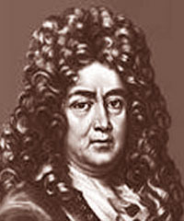
Шарль Перро

Slide 28
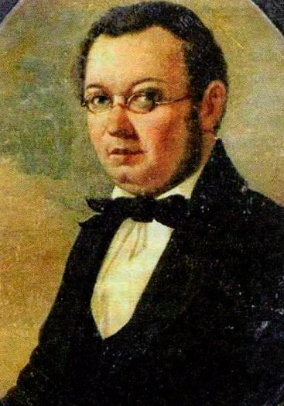
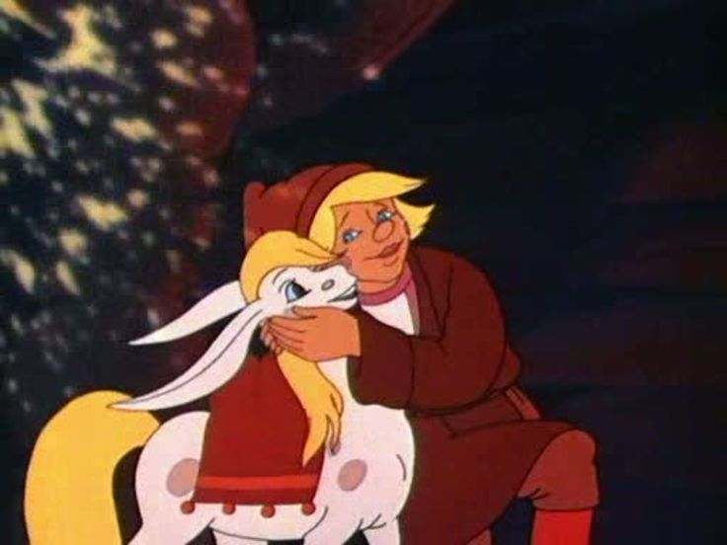
Пётр Ершов
Конёк-Горбунок

Slide 29
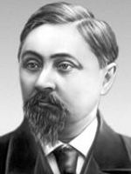
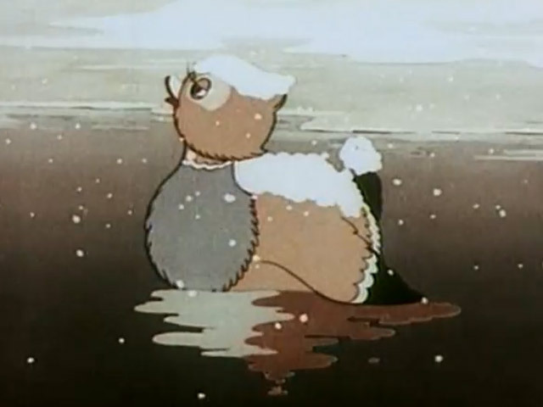
Дмитрий Мамин-Сибиряк
«Серая Шейка»

Slide 30
И еще хочу вам дать совет:
Кто с книгой по свету шагает,
Кто с нею умеет дружить,
Тому эта книга всегда помогает
Учиться, работать и жить!
Всегда любите книжки,
Девчонки и мальчишки.

Slide 31
Спасибо за внимание!

